Slide 1
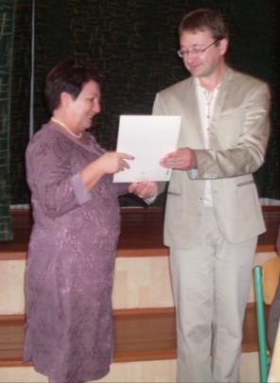
Диалог начат… Раздольное 18 сентября 2014 год
Дневник межрегионального проекта
«Летняя школа для педагога»

Slide 2
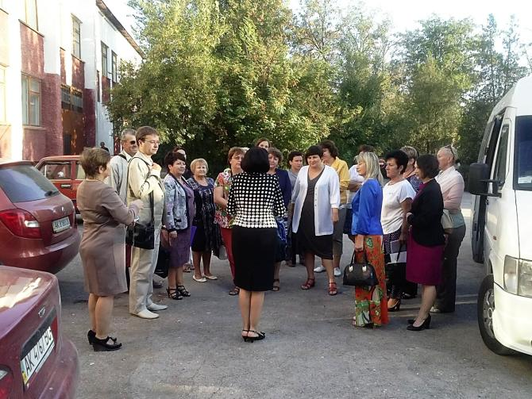
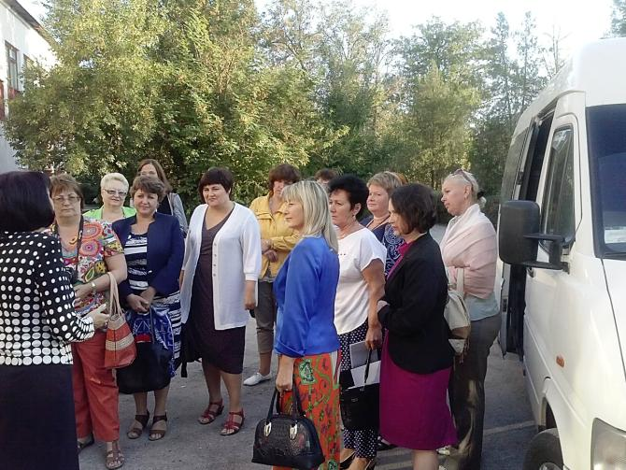
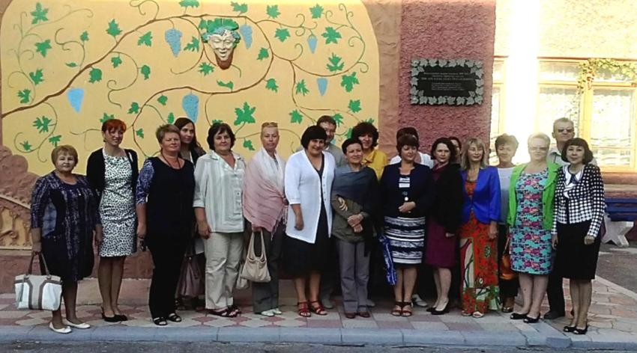
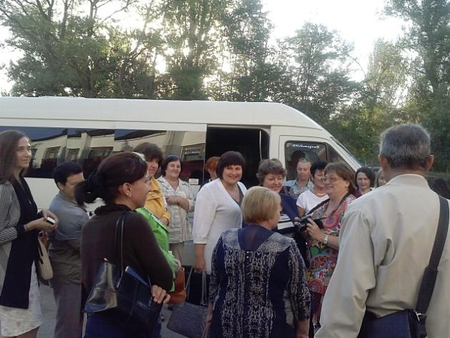
Встреча в УВК №2 в Раздольном

Slide 3
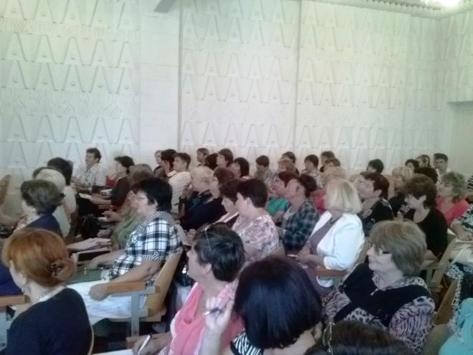
Новое в государственной итоговой аттестации. Выступление Р.А.Дощинского.

Slide 4
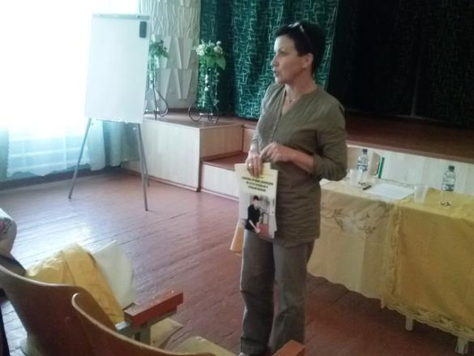
Исследовательская деятельность школьников. Мастер-класс И.В.Шустиной.

Slide 5
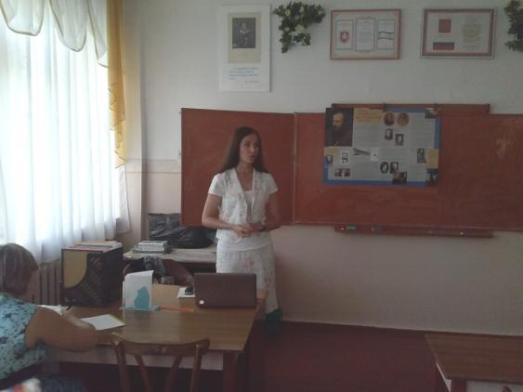
Современные подходы в преподавании русского языка. Мастер-класс Е.Н.Суханкиной.

Slide 6
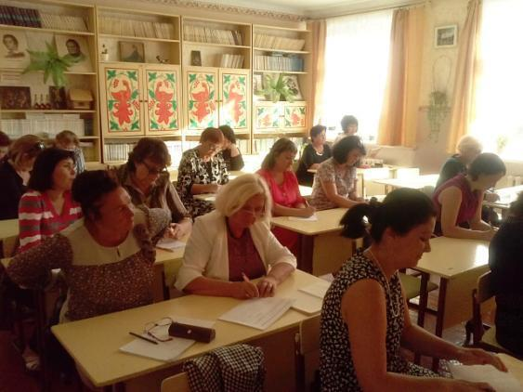
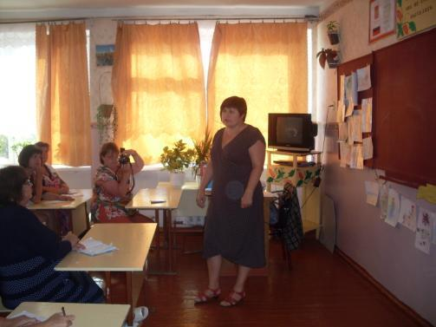
Диалоговые технологии в обучении литературе. Мастер-класс Н.В.Лукьянчиковой.

Slide 7
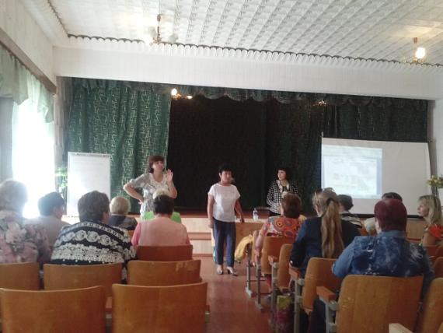
Система формирования УУД обучающихся 5-6 классов. Мастер-класс Н.Л.Пятницыной

Slide 8
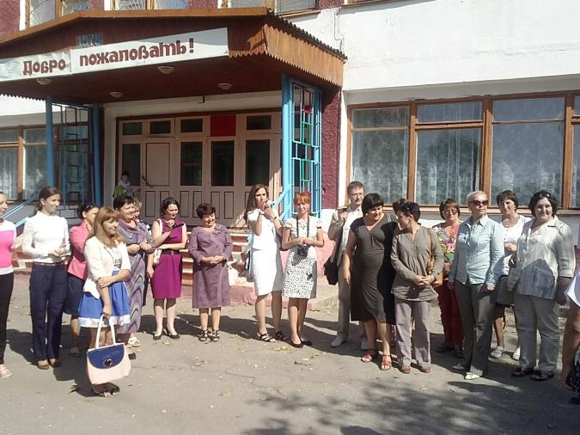
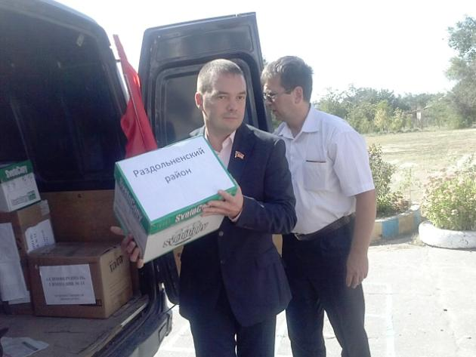
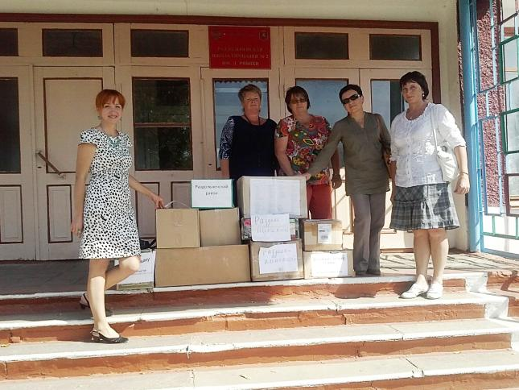
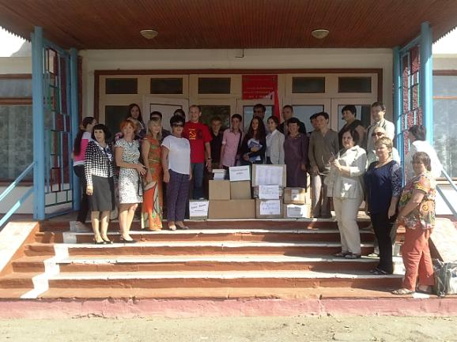
Благотворительная акция «Книги – Крыму»

